Slide 1

МАУ «Дирекция по развитию клубных учреждений»
Любительское объединение «КемВолонтёр»

Slide 2
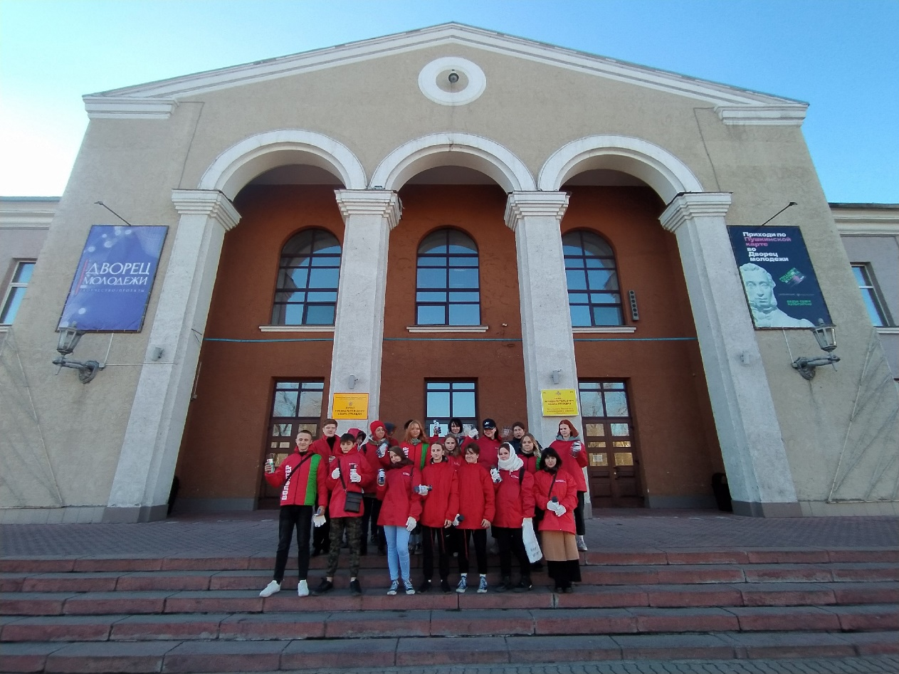
В городе Кемерово координаторами молодёжной деятельности являются отдел молодёжной политики администрации города Кемерово и Дворец молодёжи

Slide 3
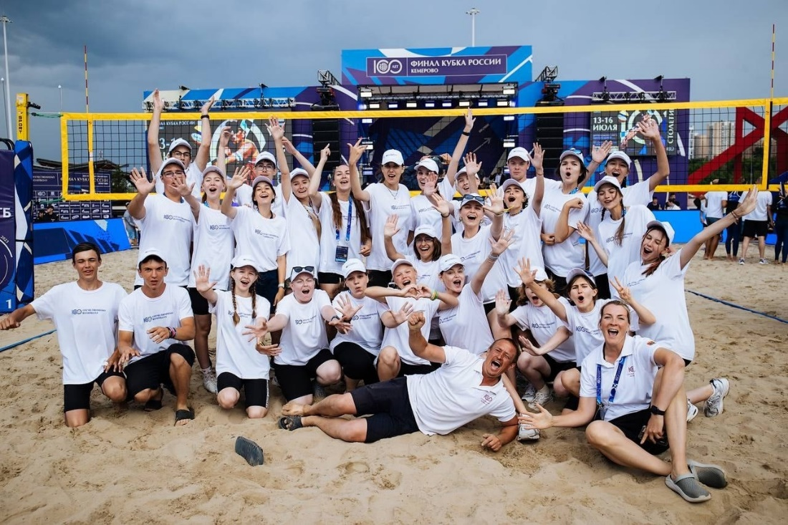
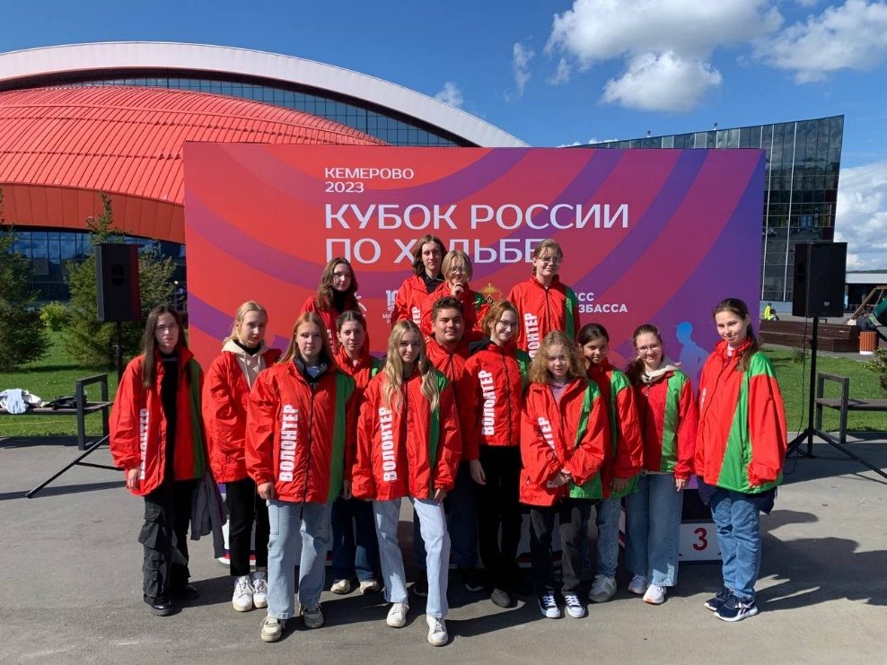
Большое количество направлений волонтёрской деятельности:

Slide 4
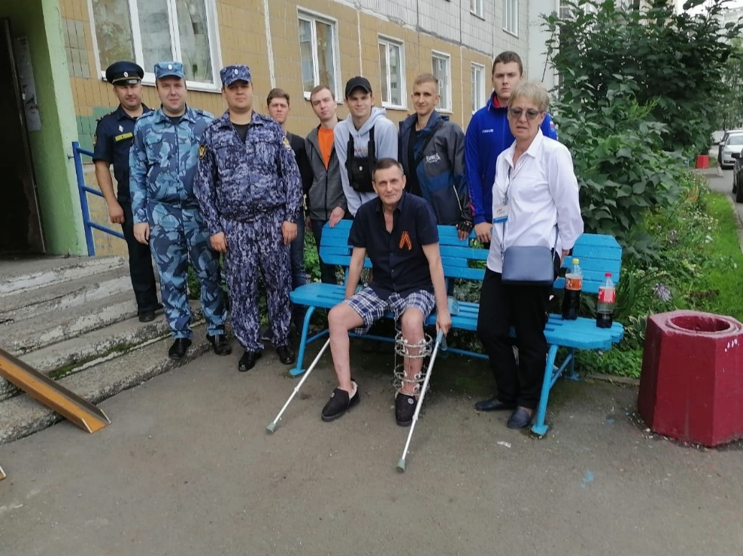
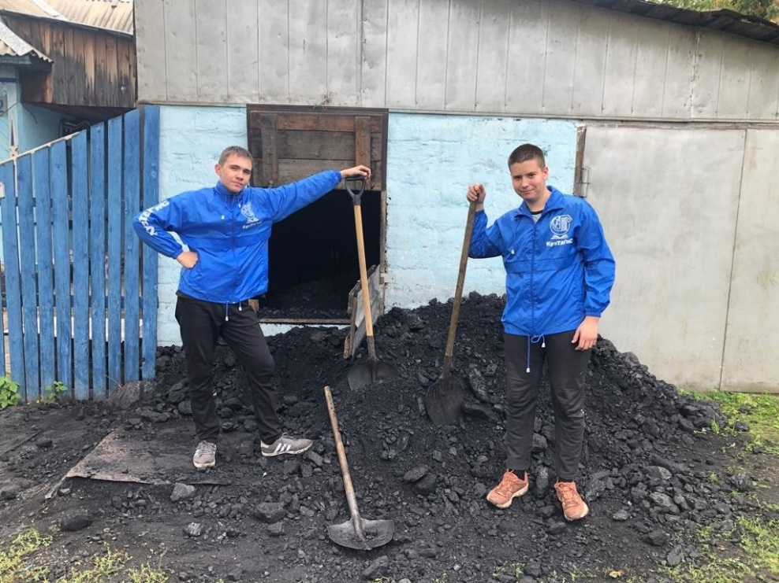
Социальное направление

Slide 5
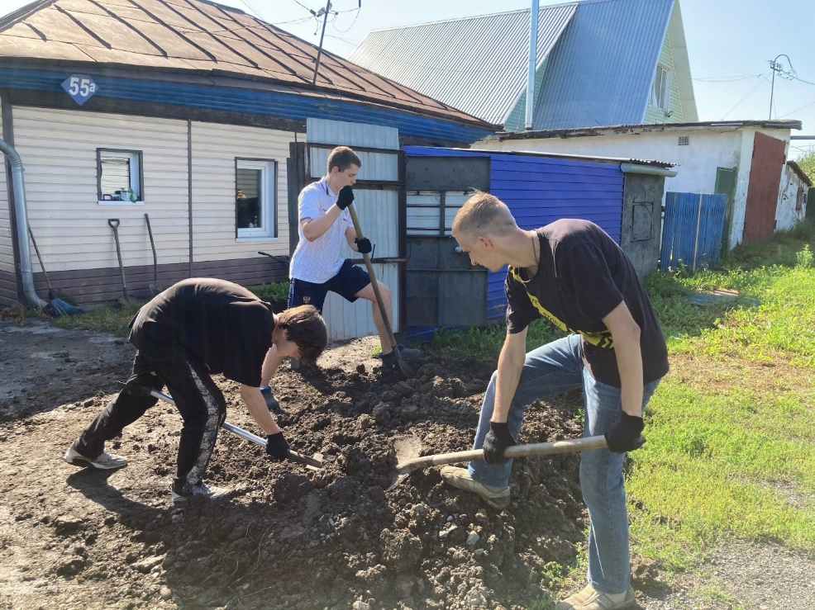
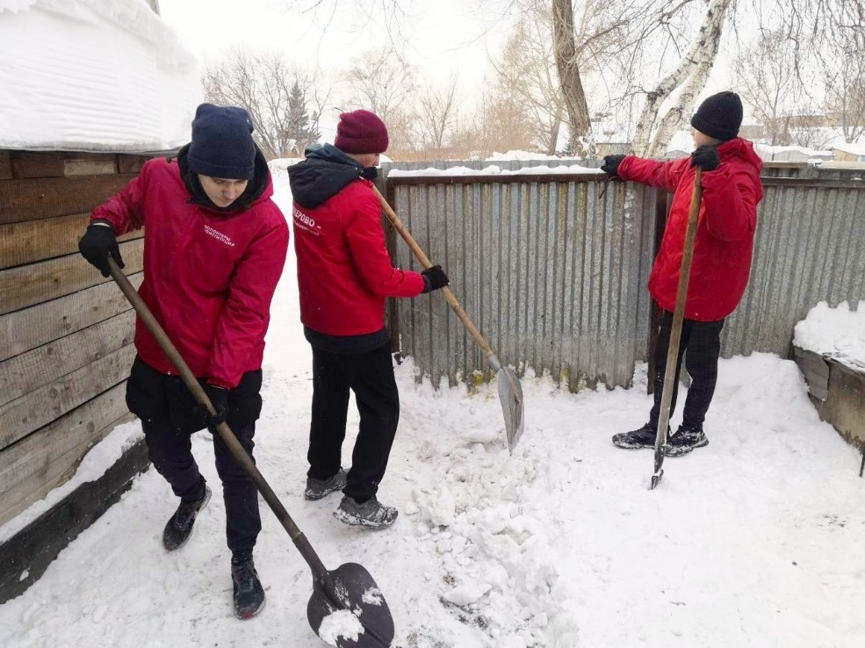
Штаб #МыВместе
С октября 2022 года городской волонтерский штаб совместно с управлением социальной защиты населения администрации города Кемерово оказывают необходимую помощь семьям мобилизованных кемеровчан.

Slide 6

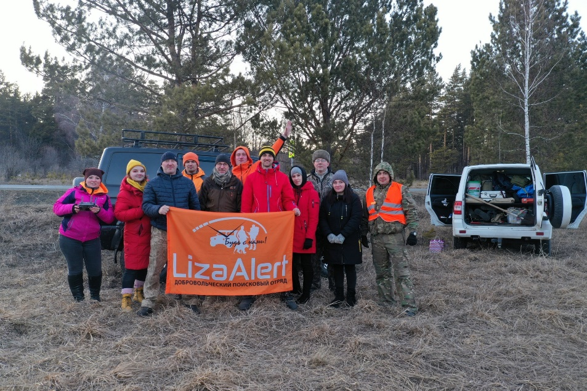
Волонтёры-спасатели

Slide 7
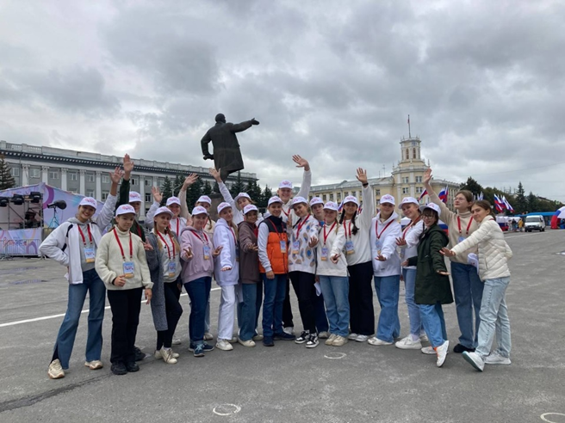
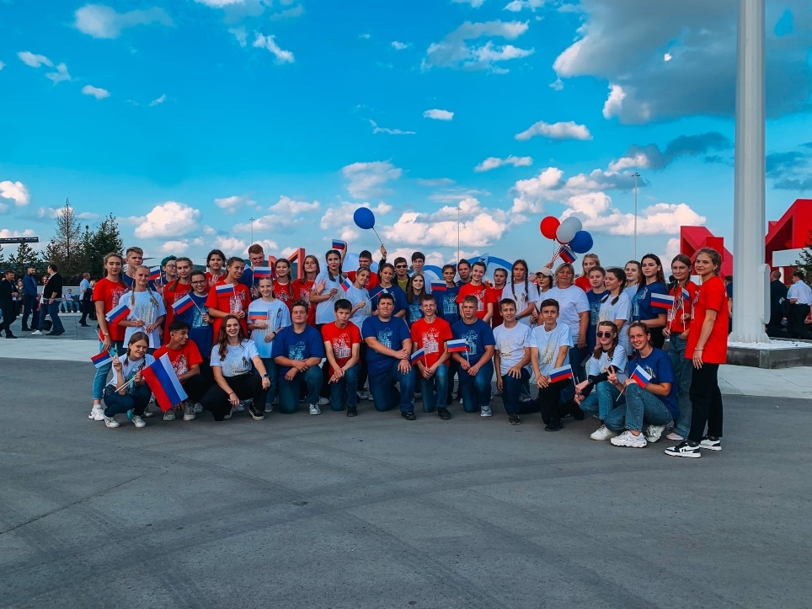
Событийное направление

Slide 8
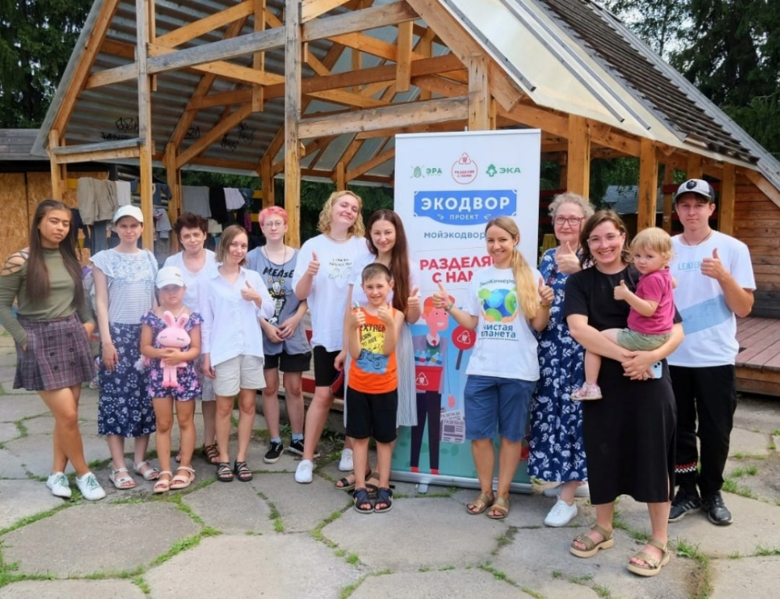
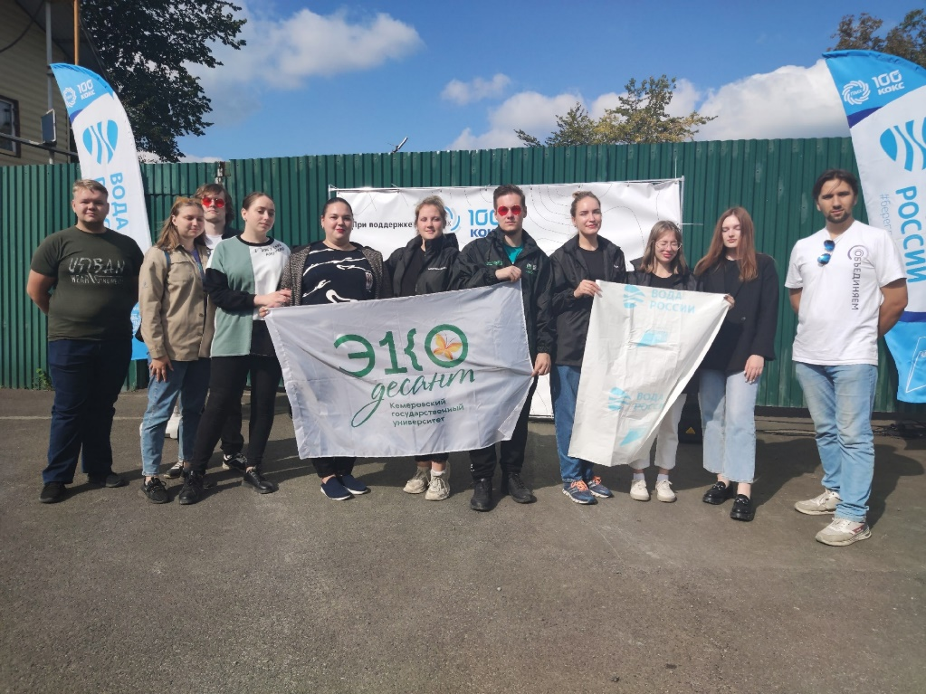
Экологическое волонтёрство

Slide 9
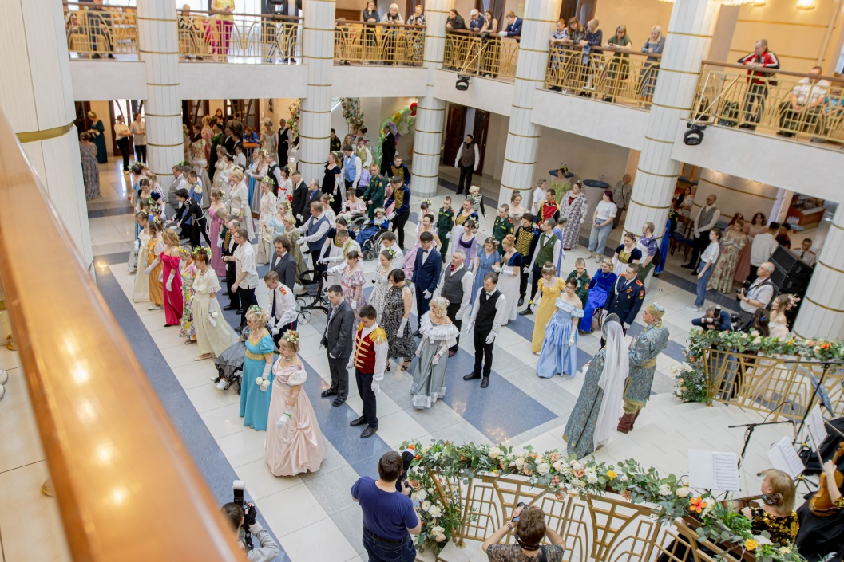
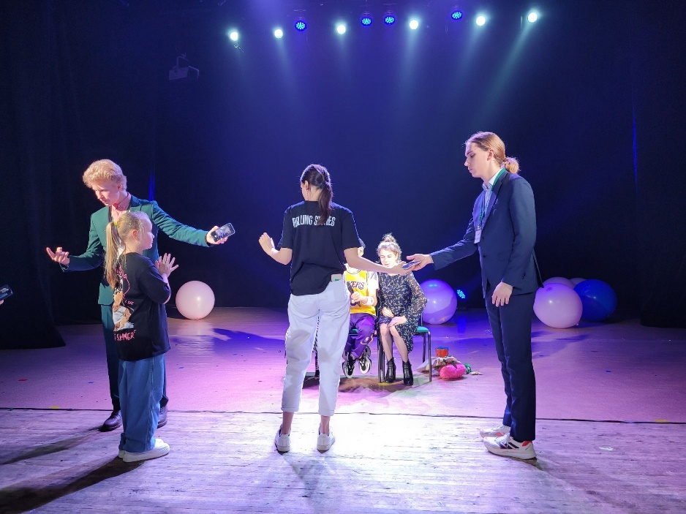
Культурное волонтёрство

Slide 10
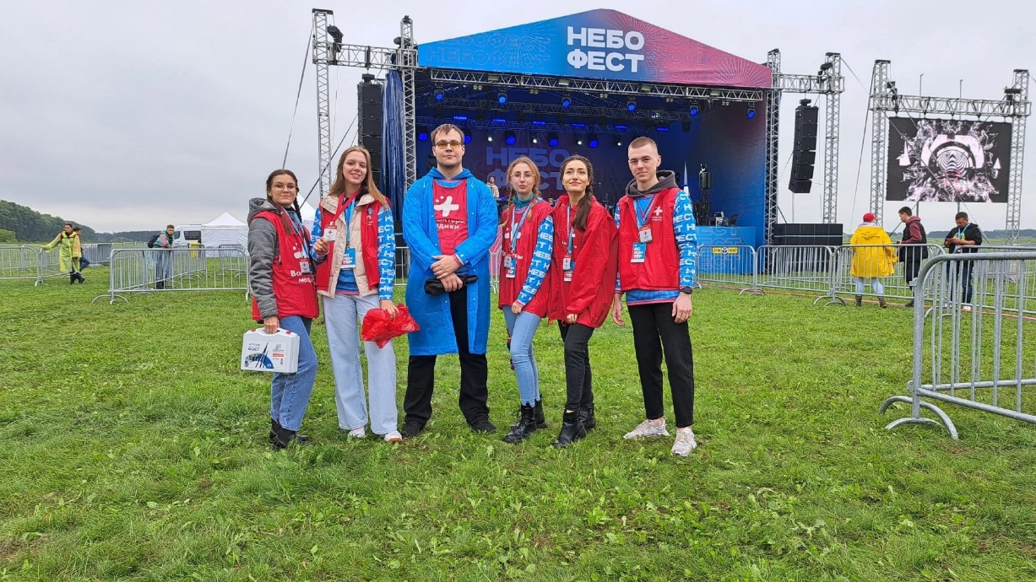
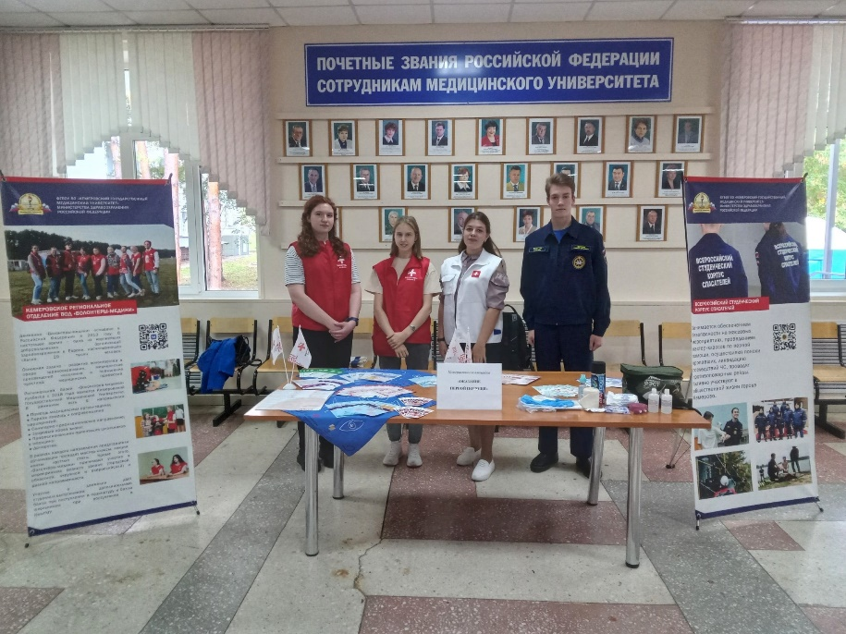
Медицинское волонтёрство

Slide 11
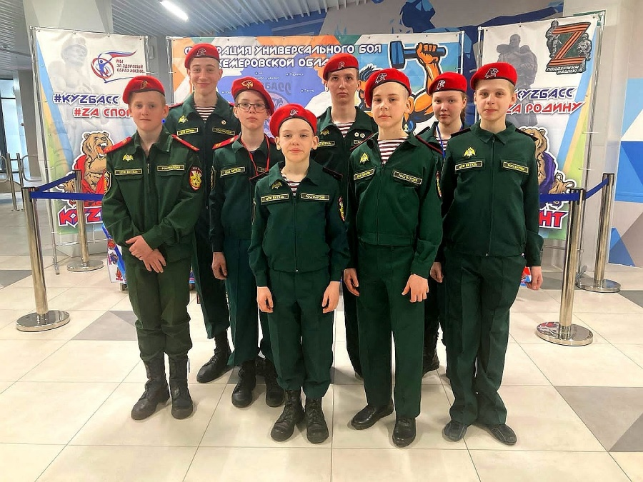
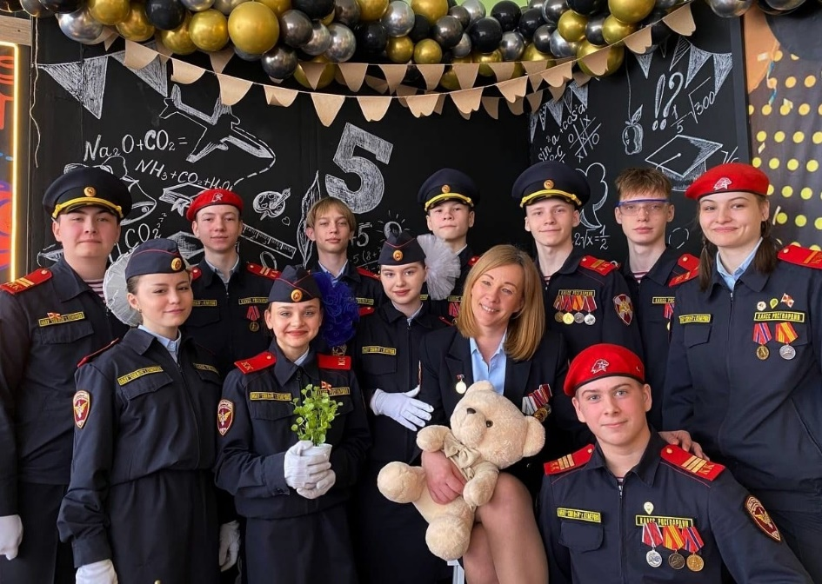
Патриотическое волонтёрство

Slide 12
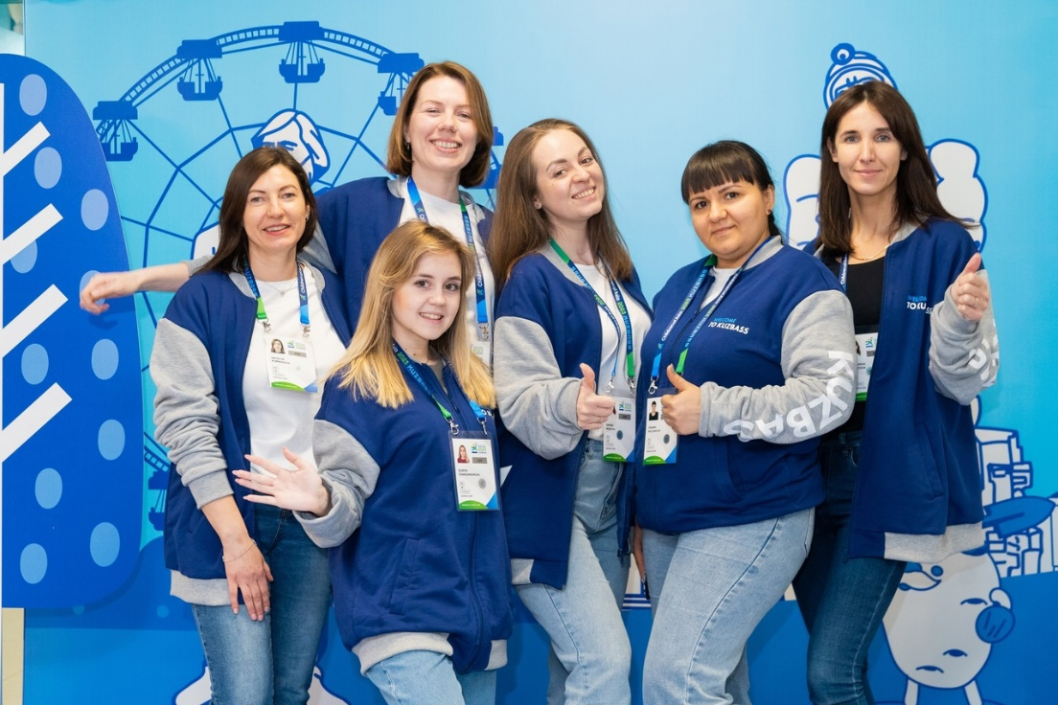
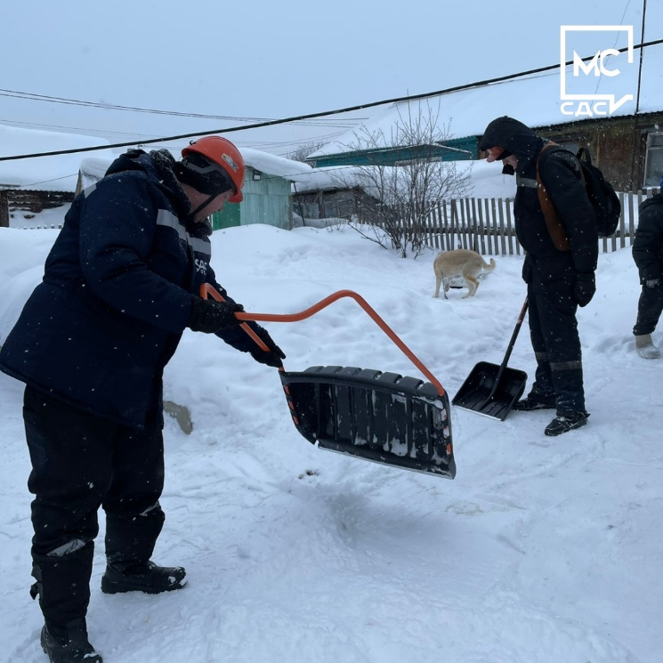
Корпоративное волонтёрство

Slide 13
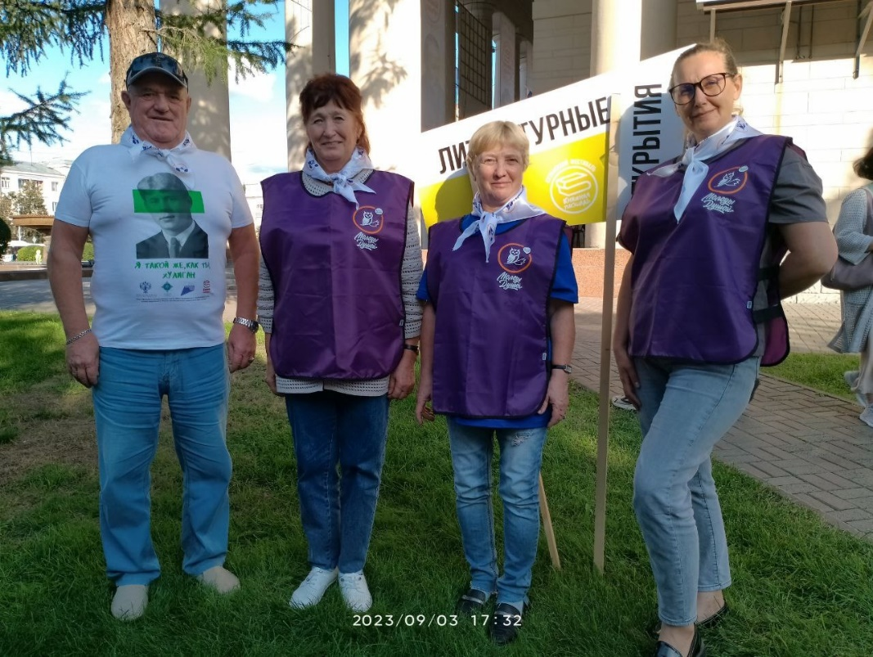
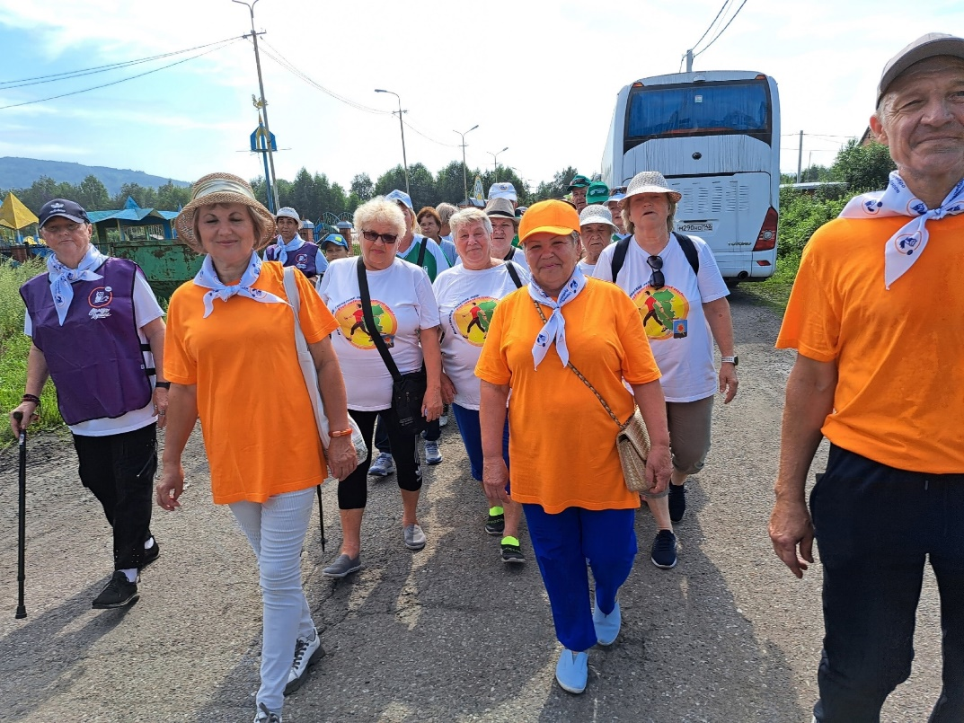
Серебряные волонтёры

Slide 14


Slide 15
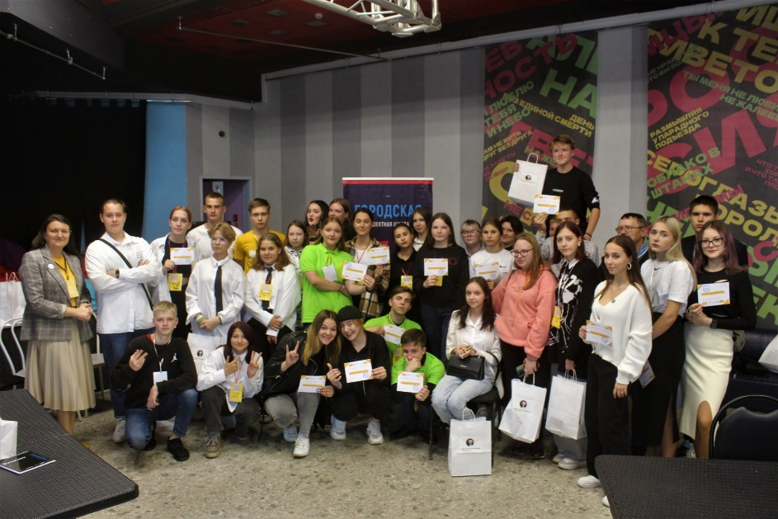
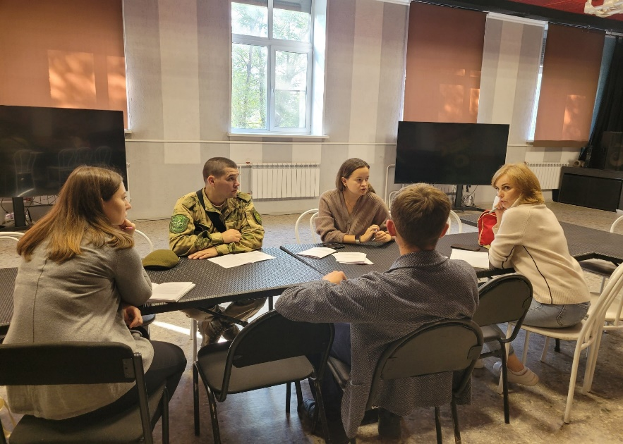
Городская проектная школа

Slide 16
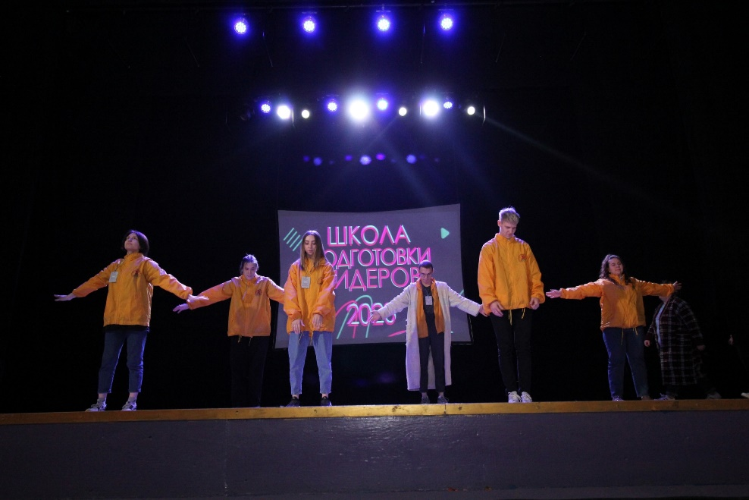
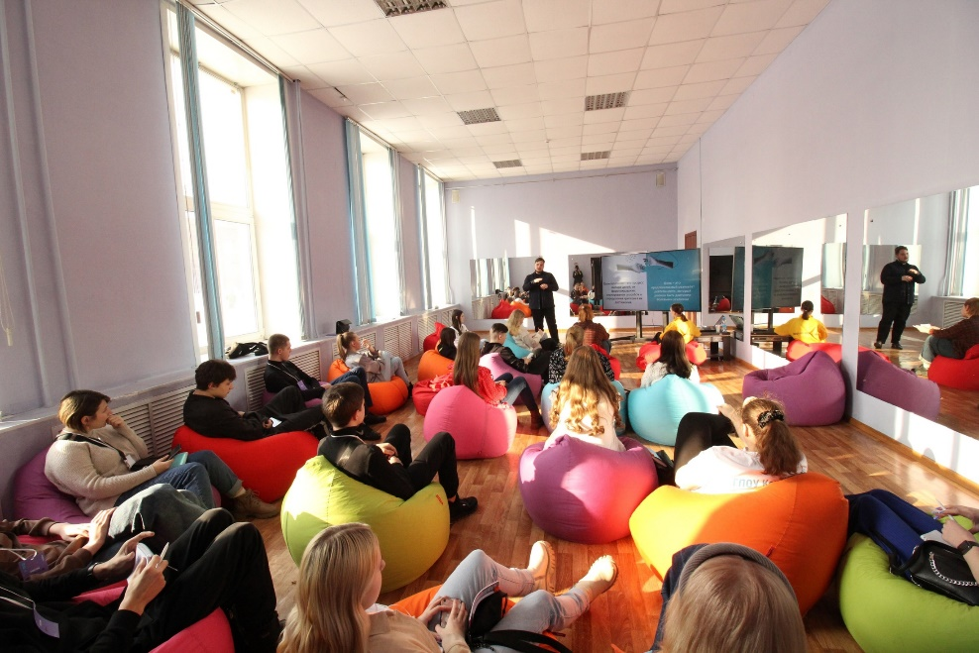
Школа подготовки лидеров

Slide 17
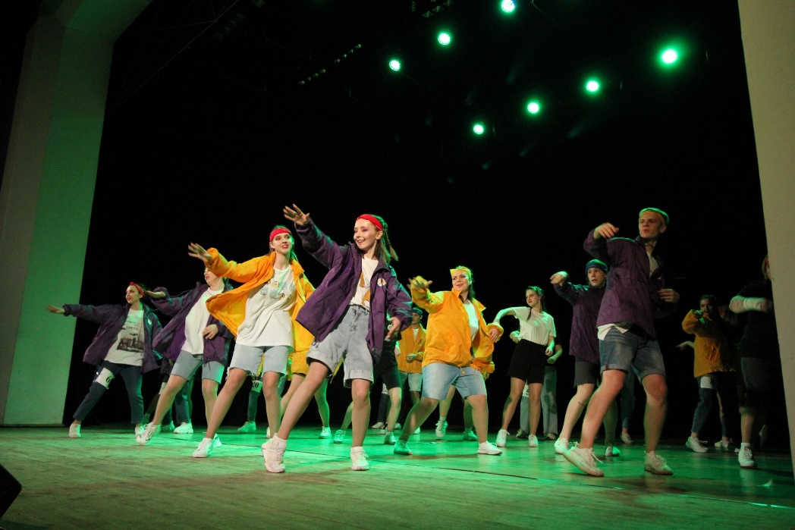
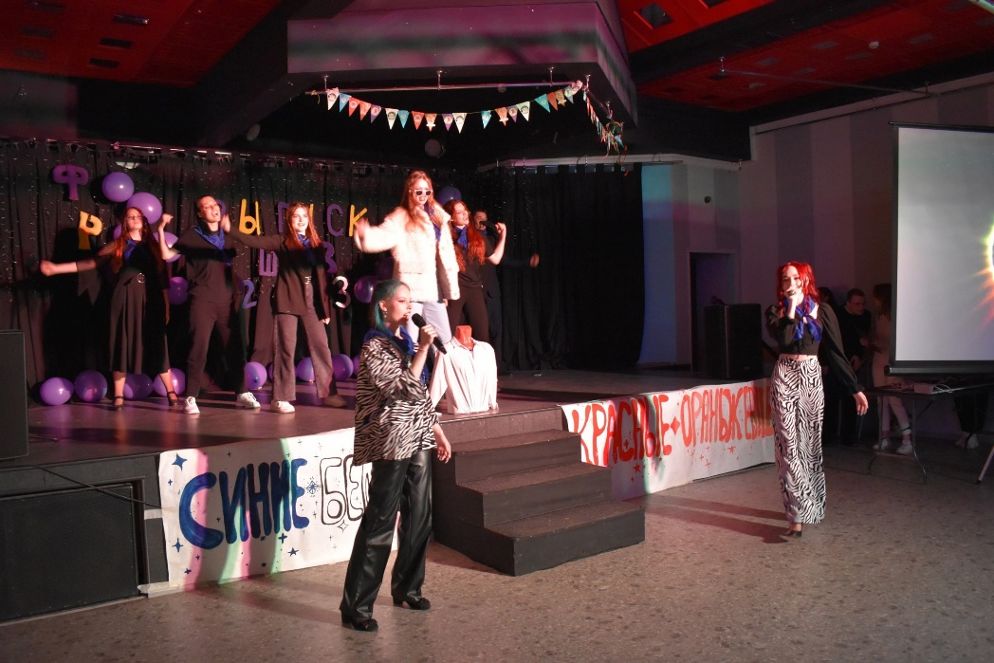
Школа подготовки вожатых

Slide 18
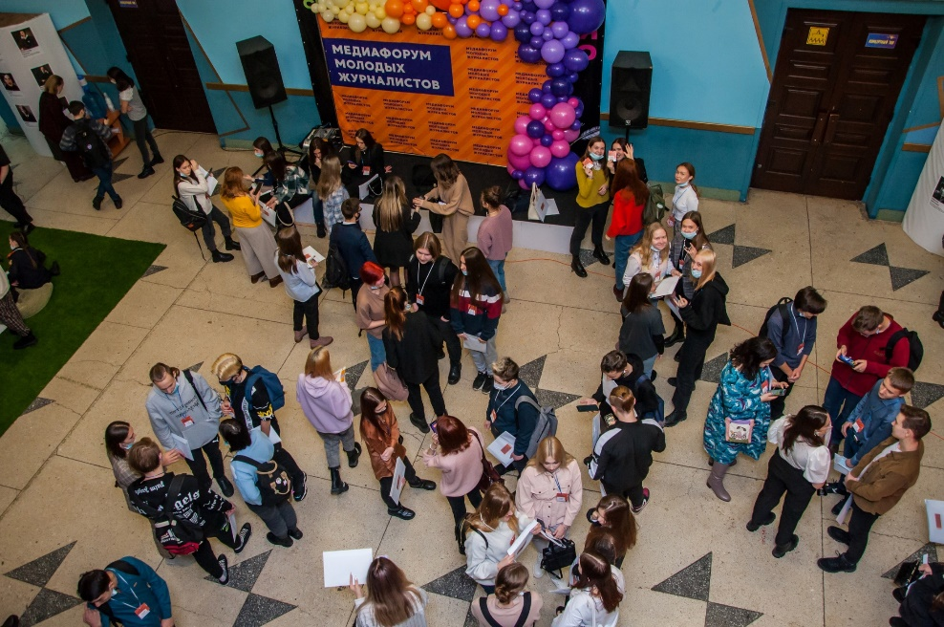
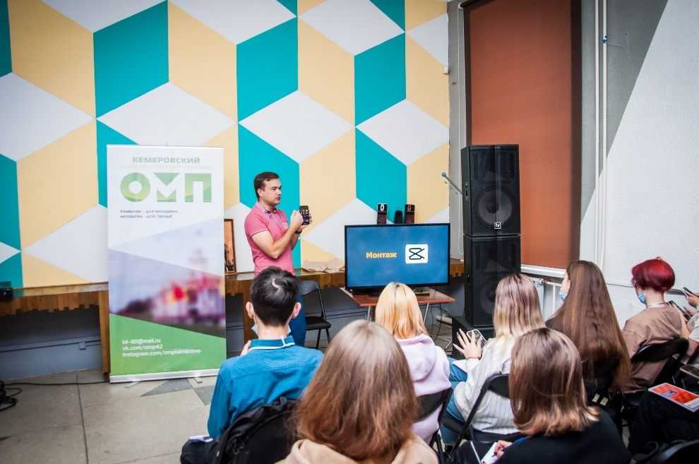
Медиафорум молодых журналистов

Slide 19
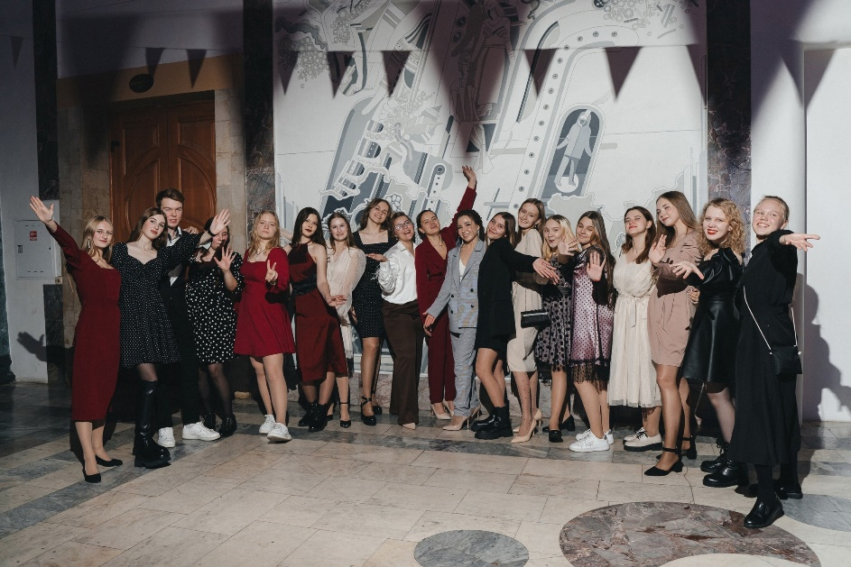
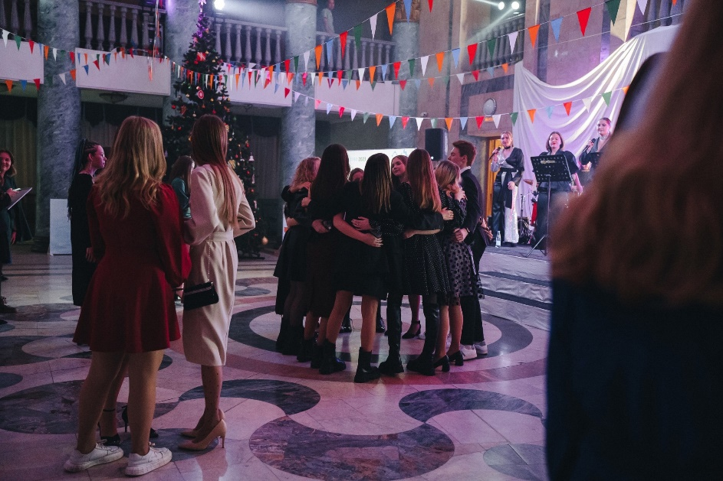
Бал добровольцев

Slide 20
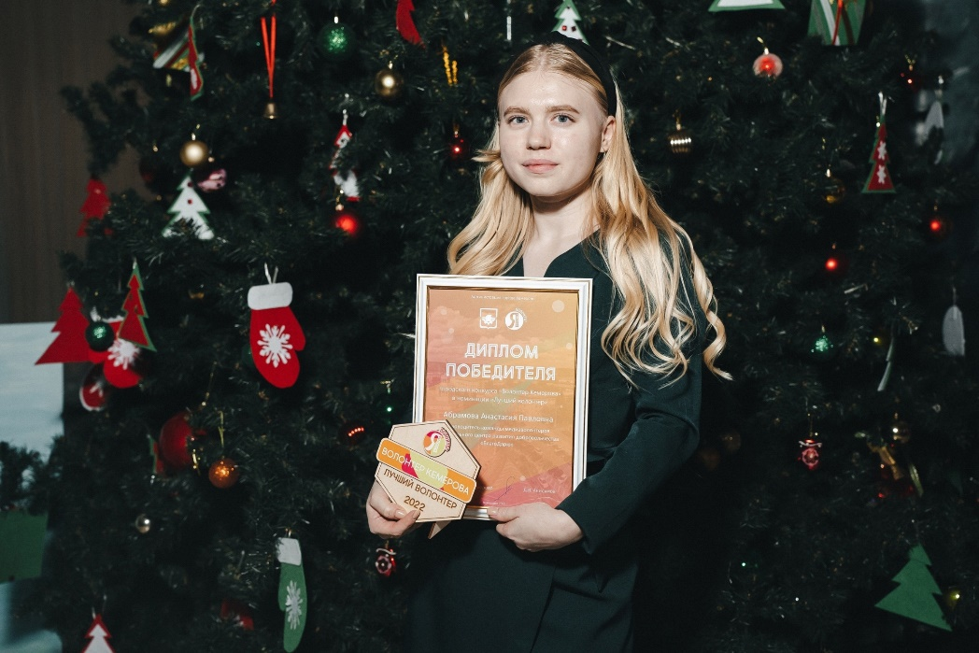
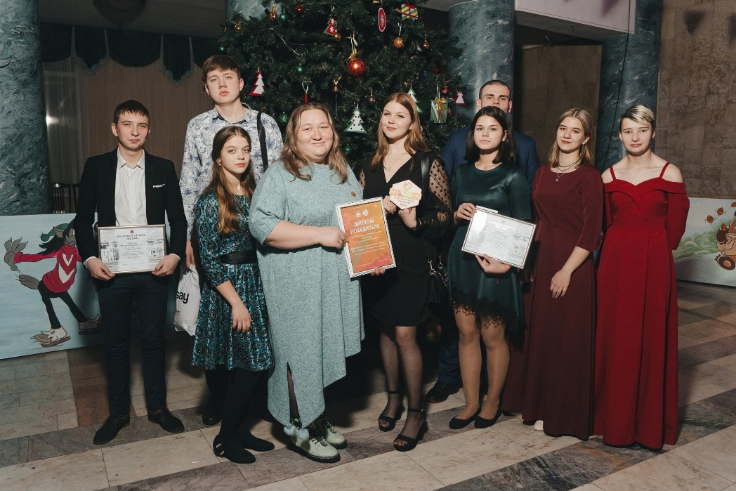
Волонтёр Кемерово

Slide 21
МАУ «Дирекция по развитию клубных учреждений»
Любительское объединение «КемВолонтёр»

